Slide 1
2019届毕业实习和毕业论文 工 作 培 训 会
教务处实践教学科
2018年11月

Slide 2
一、时间安排
毕业实习时间： 2018年9月1日---2019年5月30日
备注：临床药学专业
2018年9月1日---2019年5月30日
英语专业
2019年3月下旬--2019年5月30日
论文答辩时间：2019年5月31日—6月10日

Slide 3
二、管理规定
《中国药科大学本科毕业实习和毕业论文（设计）工作管理规定》（修订）（校教[2013]40号）
《关于做好2019届本专科毕业生毕业实习和毕业论文（设计）工作的通知》（药大教函[2018]55号）
关于本科生赴境外进行毕业实习和毕业论文工作的管理规定（暂行）
关于制药工程专业本科生毕业设计（论文）要求的通知 （药大教函〔2016〕1号）

Slide 4
三、具体要求
一、校外实习比例：
理工类 ≥ 40%；
二、管理文本资料
实习手册（领取、填写接洽函、盖公章、答辩现场）
实习大纲 （教务网站下载专区）
实习协议（下载专区、学校法务刘老师86185555）
三、工作进度安排
与延期答辩、院部系年终绩效关联

Slide 5
四、实习保险
保险时间：
2018年9月1日-2019年8月31日
保险范畴：1、人身意外伤害；
2、乘坐客运机动车；
3、乘坐轨道交通；
4、意外伤害医疗及住院津贴
备注：1、由于生物、化学造成的意外伤害在赔偿责任范围内；
2、发生保险事故需在48小时内报案95500

Slide 6
五、各院部系工作任务
1、开展实习动员，做好安全保障和职前起航教育，重点开展以岗位意识、责任意识、诚信意识、法制观念为核心内容的职业道德教育和适应社会教育；
2、毕业论文系统用户管理（比如：增删帐号、查询密码）；
3、报送实习生信息等各管理用表（校外实习指导教师）
★：均已上传至教务处网站下载专区
4、核实校外实习学生在岗情况；
5、落实毕业实习工作进度；
6、报销指导费、实习补助；
教师指导费：理工类：200元，经管文类：100元；
校外实习基地：南京市（如：本部）补助8元/天，满勤按20天/月计；
南京市以外报销一次往返车票，住宿补贴100元/月
7、其他管理用表、优秀毕业论文材料的报送；

Slide 7
六、毕业论文管理系统
登录事宜：
1、毕业实习学生：帐号、初始密码均为学号；
2、校内指导教师：帐号、初始密码均为工号；
3、教学秘书帐号、密码与往届相同；
4、校外指导教师：由院部系教学秘书汇总报送后，教务处负责老师统一设定、下发；
5、其他类型：辅导员、教学院长、专业负责人等由院部系教学秘书设定；

Slide 8
六、毕业论文管理系统
6、毕业实习生、指导教师和管理人员进入系统后，可通过“查看公告”栏目了解实习工作的流程和管理系统使用指南；
（备注：首次登录的学生需将学生信息补充完整才可以使用软件）

Slide 9
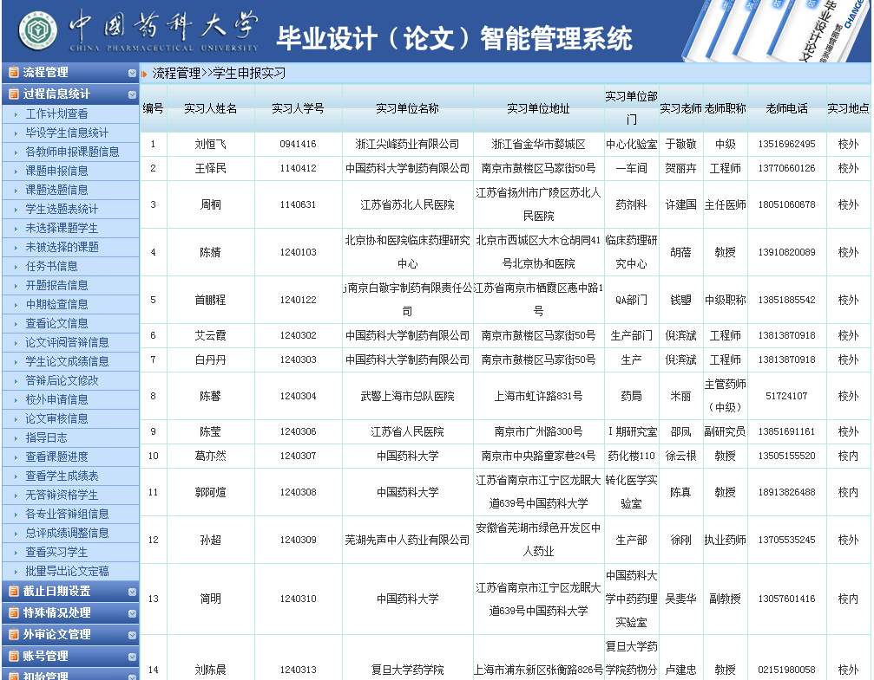

Slide 10
七、实习补助的发放
根据中国药科大学毕业实习有关规定和整体安排，校方将对部分学生进行实习经费报销或补助。
1、报销或补助类型
（1）南京市内实习基地（含中国药科大学玄武门校区）的实习补助；
（2）南京市外实习基地的一次往返交通费和住宿补助；
2、补助办法
（1）对在玄武门校区和南京市内实习基地开展实习工作的学生，执行8元/天标准的补助，每月补助总额不超过160元（2月满勤按4天计算，3-5月份满勤按20天计算；临床药学专业学生实习时间为2018年9月至2019年5月，共9个月，每月满勤按20天计算）；
（2）对在南京市外实习基地的学生，实行由学校到实习地点的一次往返的火车票（高铁二等座）或汽车票报销，并对自行承担实习住宿的学生给予100元/月补贴（实际住宿天数少于7天的月份不算）。

Slide 11
七、实习补助的发放
发放流程
（1）学生于2019年5月底将《南京市内交通补贴申请表》或往返路费的票据（按财务要求粘贴）交辅导员；
（2）辅导员审核后，将《实习经费汇总表》交院系汇总，并报送至教务处；
（3）报销或补助信息、票据等经教务处审核后，教务处提供经费账号，由各院系登陆学校财务系统造表，经费发放表的纸质版交教务处盖章签字，然后由院系将其交计财处办理。
（4）实习补助由计财处转账到学生在校交学费的银行卡上，学生毕业前应及时查询是否到账。如有疑问，需在销卡前及时向院系反映。

Slide 12
联系方式
地址：行政楼202房间
电话：025-86185205、5212
Email：sjk@cpu.edu.cn

